Slide 1
SÉANCE B1 · MODULE 9
Oksana appelle madame Rioux
Deux problèmes en un seul appel : le calorifère du salon qui ne chauffe plus, et une tache brune qui grossit au plafond de la chambre. L'appel dure trois minutes et règle les deux.
75 minutes · Pouvez-vous régler le problème ?
Notes:
Ouverture du bloc B. C'est le dialogue le plus important du module : tout le bloc s'appuie dessus. Prévoir deux écoutes complètes.

Slide 2
OBJECTIFS DE LA SÉANCE
À la fin, je serai capable de…
comprendre un appel téléphonique entre une locataire et sa propriétaire ;
1
2
reconnaître les cinq moments d'un appel réussi ;
comprendre les expressions du dialogue : constater l'ampleur, tenir au courant, à ma charge ;
3
4
savoir demander une solution temporaire en attendant la réparation.
B1 · Pouvez-vous régler le problème ?
2
Notes:
Lire les objectifs à voix haute. Y revenir au billet de sortie.

Slide 3
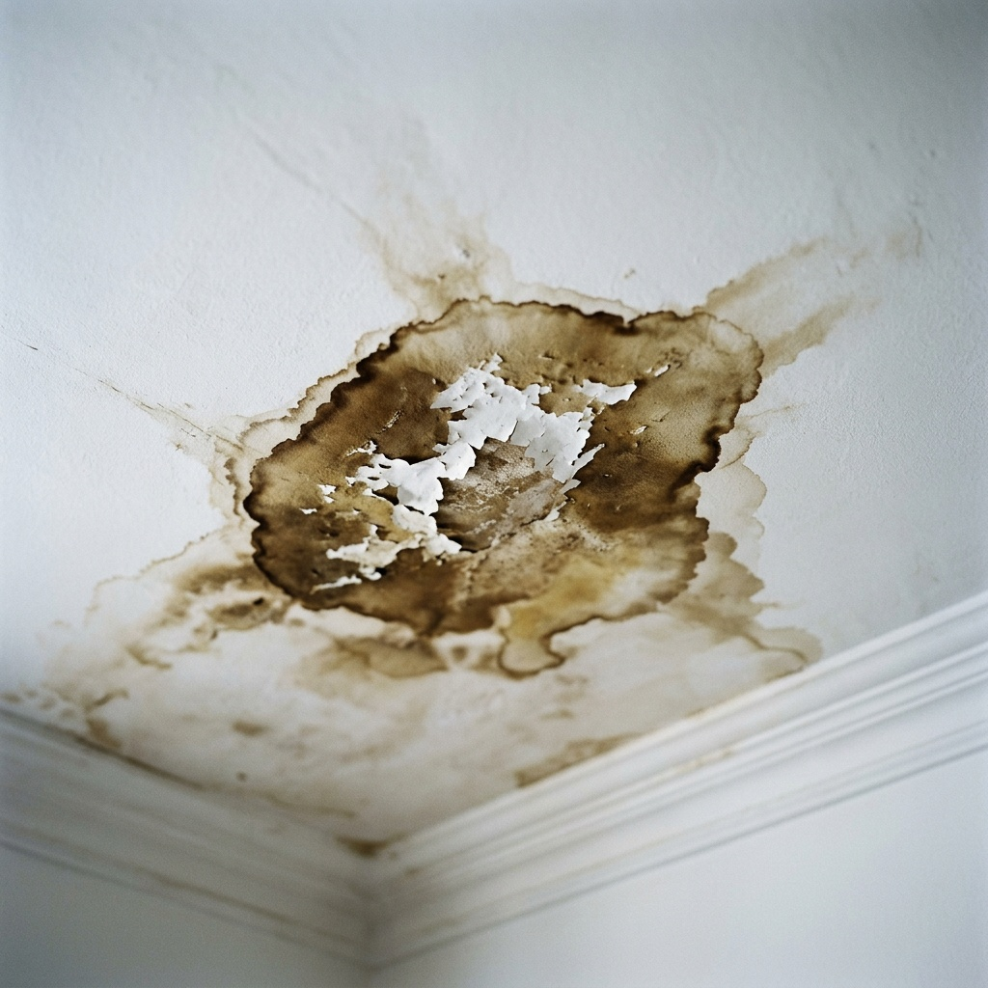
AVANT D'ÉCOUTER
Que va-t-elle dire en premier ?
Oksana a deux problèmes. Par lequel commence-t-elle ?
Comment se présente-t-on au téléphone à sa propriétaire ?
Que faut-il dire tout de suite : le problème, ou depuis quand ?
Écoutez, et vérifiez vos réponses.
B1 · Pouvez-vous régler le problème ?
3
Notes:
Faire écouter l'audio du module (Défi 1) sans afficher le texte. Poser les quatre questions AVANT l'écoute et y revenir après.

Slide 4
DIALOGUE · 1 DE 4
Se présenter et nommer le problème
Écoutez d'abord, diapo masquée. Repérez ensuite ce qu'Oksana dit dans sa première phrase.
OKSANA
Bonjour madame Rioux, c'est Oksana Kravets, au 4B. Je vous appelle parce que le calorifère du salon ne chauffe plus depuis avant-hier.
MME RIOUX
Depuis avant-hier ? Il fallait me prévenir tout de suite, voyons. Il fait combien chez vous ce matin ?
OKSANA
Quatorze degrés. J'ai vérifié le panneau électrique : le disjoncteur retombe chaque fois que je le remonte.
B1 · Pouvez-vous régler le problème ?
4
Notes:
Faire compter les informations de la première réplique : le nom, le logement, le problème, depuis quand. Quatre informations en une phrase. C'est le modèle à reproduire.

Slide 5
DIALOGUE · 2 DE 4
La propriétaire organise la réparation
MME RIOUX
Ne le remontez plus, c'est dangereux. Je vais faire venir mon électricien. Il passe déjà chez les locataires du deuxième jeudi matin ; je vais lui demander de monter chez vous après avoir terminé leur installation.
OKSANA
Jeudi, c'est dans trois jours. Est-ce que je peux avoir un chauffage d'appoint en attendant ?
MME RIOUX
Bien sûr. J'en garde deux au sous-sol, dans le local d'entretien. Passez en chercher un ce soir, le concierge vous ouvrira.
B1 · Pouvez-vous régler le problème ?
5
Notes:
Deux structures à signaler ici, sans les enseigner encore : « faire venir » (séance C3) et « après avoir terminé » (séance C2). Dire au groupe qu'on y reviendra. La demande d'Oksana est le point à retenir : on a le droit de demander une solution temporaire.

Slide 6
DIALOGUE · 3 DE 4
Le deuxième problème
OKSANA
Merci beaucoup. Il y a autre chose, aussi. Il y a une tache brune au plafond de la chambre, et elle grossit.
MME RIOUX
Une tache brune ? Ça fait combien de temps qu'elle est là ?
OKSANA
Ça fait deux semaines. Au début, elle était grande comme une pièce de deux dollars ; maintenant, elle fait la taille d'une assiette.
B1 · Pouvez-vous régler le problème ?
6
Notes:
« Il y a autre chose, aussi » — la formule qui permet d'enchaîner un deuxième problème sans rappeler une autre fois. La faire répéter. La comparaison d'Oksana (pièce de deux dollars → assiette) vaut mieux que n'importe quel adjectif : c'est du concret.

Slide 7
DIALOGUE · 4 DE 4
Qui paie ?
MME RIOUX
Vous êtes au dernier étage… ça vient probablement de la toiture. Envoyez-moi une photo par courriel : ça me permettra de constater l'ampleur du dégât avant de faire venir le couvreur.
OKSANA
Je vous l'envoie ce midi. Est-ce que ces réparations-là sont à ma charge ?
MME RIOUX
Pas du tout. Vous payez le loyer ; l'entretien de l'immeuble, c'est ma part du contrat. Vous, tenez-moi seulement au courant si la tache change encore.
B1 · Pouvez-vous régler le problème ?
7
Notes:
La question d'Oksana est légitime et courante. La réponse est la règle générale : l'entretien est à la charge de la personne propriétaire. Y revenir à la séance B4.

Slide 8
ANALYSE
Les cinq moments de l'appel
1 · Je me présente
2 · Je nomme le problème et sa durée
Mon nom et mon numéro de logement, tout de suite. « C'est Oksana Kravets, au 4B. » La propriétaire a plusieurs locataires : elle doit savoir qui appelle.
L'appareil, la pièce, depuis quand. « Le calorifère du salon ne chauffe plus depuis avant-hier. »
3 · Je donne un chiffre
4 · Je dis ce que j'ai déjà vérifié
« Quatorze degrés. » « Deux semaines. » Un chiffre dit l'urgence sans avoir à insister.
« J'ai vérifié le panneau électrique. » Ça évite qu'on vous fasse refaire ce que vous avez déjà fait, et ça montre le sérieux de l'appel.
B1 · Pouvez-vous régler le problème ?
8
Notes:
Faire noter ces cinq moments. Le cinquième est sur la diapo suivante.

Slide 9
LE CINQUIÈME MOMENT
Je demande une solution temporaire en attendant la réparation.
« Est-ce que je peux avoir un chauffage d'appoint en attendant ? » C'est la question qu'on oublie presque toujours de poser. La réparation prendra le temps qu'elle prendra ; entre-temps, vous avez le droit de demander de quoi vivre normalement dans votre logement.
B1 · Pouvez-vous régler le problème ?
9
Notes:
Le point le plus utile de la séance dans la vie réelle. Faire trouver d'autres exemples : une plaque chauffante si la cuisinière est morte, une clé de dépannage, l'accès à une autre buanderie.

Slide 10
PRATIQUE
Vrai ou faux
Écoutez de nouveau le dialogue, puis répondez.
1
Madame Rioux trouve qu'Oksana a attendu trop longtemps avant de l'appeler.
La propriétaire conseille de remonter le disjoncteur encore une fois.
2
3
L'électricien doit passer chez d'autres locataires le même jour.
4
Oksana devra attendre une semaine avant la visite de l'électricien.
B1 · Pouvez-vous régler le problème ?
10
Notes:
Faire répondre le groupe avant d'afficher la correction. Laisser du silence : les élèves lisent plus lentement qu'on ne le croit.

Slide 11
CORRECTION
Vrai ou faux
Correction — on lit la réponse, on ne commente pas l'erreur.
1
Madame Rioux trouve qu'Oksana a attendu trop longtemps avant de l'appeler. » VRAI
La propriétaire conseille de remonter le disjoncteur encore une fois. » FAUX — c'est dangereux
2
3
L'électricien doit passer chez d'autres locataires le même jour. » VRAI — au deuxième
4
Oksana devra attendre une semaine avant la visite de l'électricien. » FAUX — trois jours
B1 · Pouvez-vous régler le problème ?
11
Notes:
Corriger en groupe. Donner la bonne réponse, sans revenir sur qui s'est trompé.

Slide 12
PRATIQUE
Suite
Même consigne.
1
La propriétaire prête un chauffage d'appoint.
2
La tache du plafond est apparue hier.
3
La propriétaire demande une photo avant de faire venir le couvreur.
Oksana devra payer les réparations.
4
B1 · Pouvez-vous régler le problème ?
12
Notes:
Si le groupe hésite sur la dernière, revenir au dialogue 4 et faire relire la réponse de madame Rioux mot à mot.

Slide 13
CORRECTION
Suite
Correction — on lit la réponse, on ne commente pas l'erreur.
1
La propriétaire prête un chauffage d'appoint. » VRAI
2
La tache du plafond est apparue hier. » FAUX — ça fait deux semaines
3
La propriétaire demande une photo avant de faire venir le couvreur. » VRAI
Oksana devra payer les réparations. » FAUX — l'entretien est à la charge de la propriétaire
4
B1 · Pouvez-vous régler le problème ?
13
Notes:
Corriger en groupe. Donner la bonne réponse, sans revenir sur qui s'est trompé.

Slide 14
VOCABULAIRE
Les expressions du dialogue
constater l'ampleur du dégât
Voir de ses yeux jusqu'où va le problème.
me prévenir
M'avertir à l'avance.
tenir au courant
Donner des nouvelles au fur et à mesure.
à ma charge
Payé par moi.
un chauffage d'appoint
Un appareil ajouté pour dépanner.
B1 · Pouvez-vous régler le problème ?
14
Notes:
Faire réemployer chaque expression dans une phrase nouvelle avant de passer à la suivante. « Tenir au courant » et « à ma charge » sont les deux plus utiles au téléphone.

Slide 15
AU TÉLÉPHONE
Le piège le plus fréquent
ON ENTEND SOUVENT
IL FAUT DIRE PLUTÔT
Bonjour, c'est moi, j'ai un problème de chauffage.
Bonjour madame Rioux, c'est Oksana Kravets, au 4B.
Se présenter par son nom et son numéro de logement prend deux secondes et évite trente secondes de confusion. Une propriétaire qui gère six logements ne reconnaît pas une voix au téléphone — et « j'ai un problème de chauffage » ne lui dit pas dans quel appartement.
B1 · Pouvez-vous régler le problème ?
15
Notes:
Faire pratiquer la première phrase à deux, en binômes, trois fois de suite. C'est mécanique, et c'est exactement ce qui bloque au moment de téléphoner pour vrai.

Slide 16
BILLET DE SORTIE
Écrivez la première phrase de votre appel à votre propriétaire.
Quatre informations : votre nom · votre logement · le problème · depuis quand.
Exemple : « Bonjour, c'est Ana Lopes, au 2C. Le robinet de la cuisine coule depuis trois jours. »
B1 · Pouvez-vous régler le problème ?
B1 · Pouvez-vous régler le problème ?
16
Notes:
Ces billets serviront de point de départ au jeu de rôle de la séance E1. Les conserver.

